Slide 1



第二十八届
中国（深圳）国际礼品、工艺品、
钟表及家庭用品展览会
2020.04 25-28

Slide 2
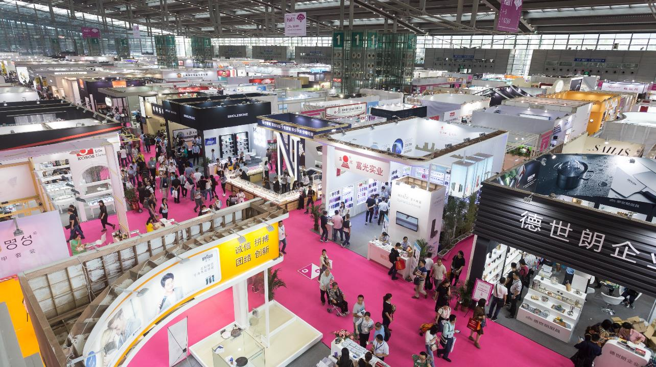
PART 1
关于展会

Slide 3
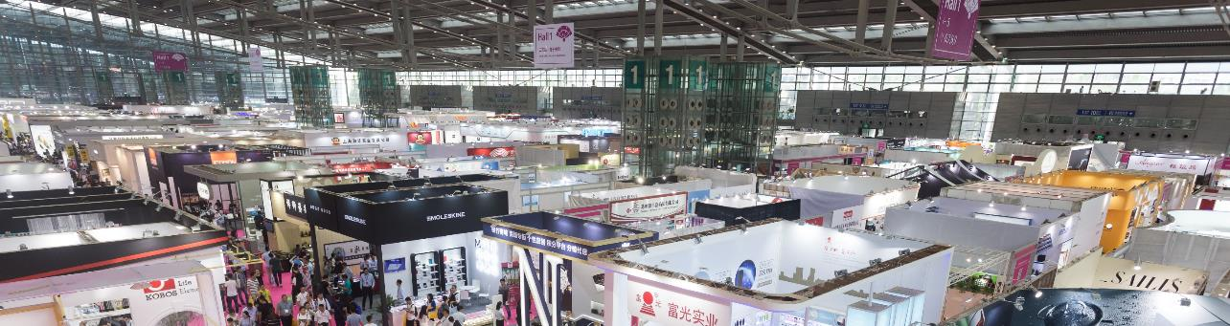

28
年历史的专业展会主办机构
励展华博展览（深圳）有限公司2007年加入有逾百年历史的英国励展博览集团，是中国礼品行业有影响力的展会主办机构。
公司秉承“引领行业发展，创造客户价值”的企业理念，引领行业发展，为更多厂商、贸易商创造交易、展示、交流的平台，为各地客户创造价值。旗下深圳礼品家居展被誉为“中国首屈一指的礼品家居行业盛会”

Slide 4
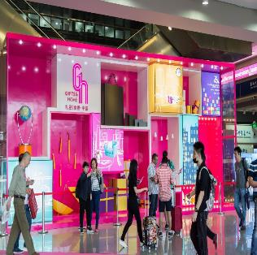
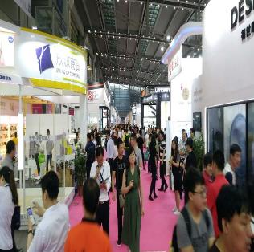

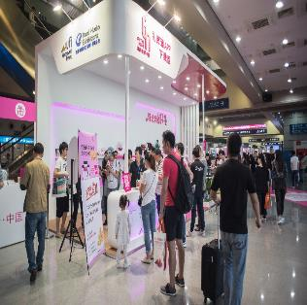
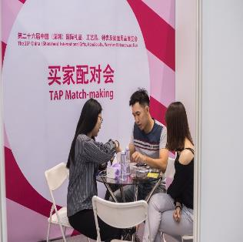
为什么选择深圳礼品家居展？？？
行业标杆展会
高质量买家
行业交流平台
线上线下全渠道
精准买家配对

Slide 5

中国最有影响力的礼品家居行业盛会
17万
人次买家
16 万
平米
3,500+
家展商
6,000+
个展位

Slide 6

2020年移师全球最大展馆 — 深圳国际会展中心
新高度
新起点
新展馆

Slide 7
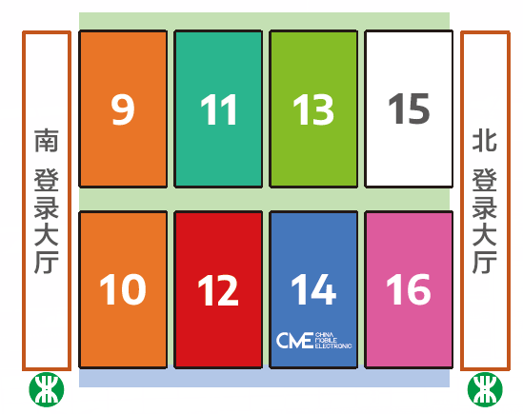
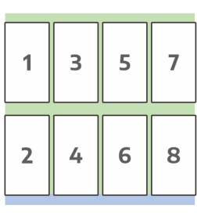
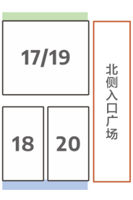
新馆首展16万平，全新八馆汇聚全球优质供应商
* 14号馆同期举办深圳移动电子展

Slide 8
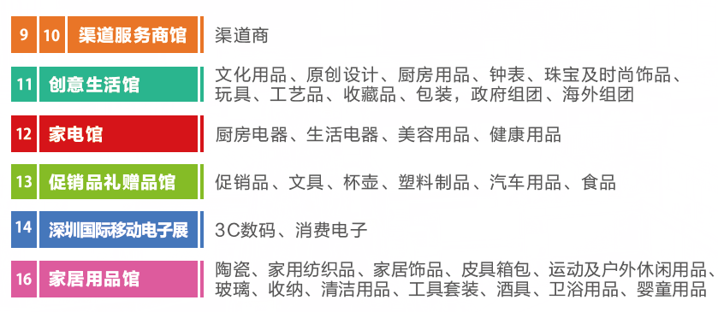
全新的展馆划分，让采购更精准有效
（服务三个品牌和三个行业以上）

Slide 9
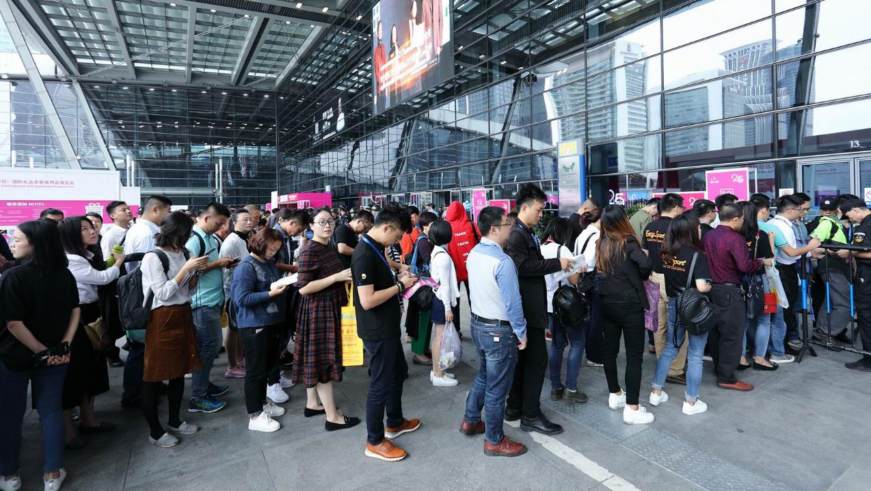
PART 2
买家&展商

Slide 10
3,500+
展商

Slide 11
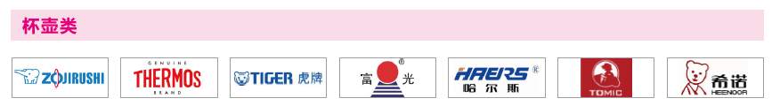


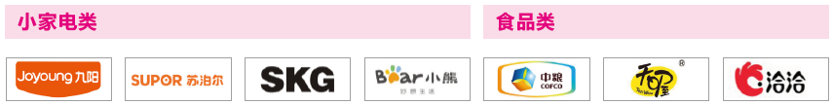
品牌展商云集，抢滩礼品市场

Slide 12

* 以上数字来自美国第三方认证机构BPA认证结果及励展华博官方统计

Slide 13
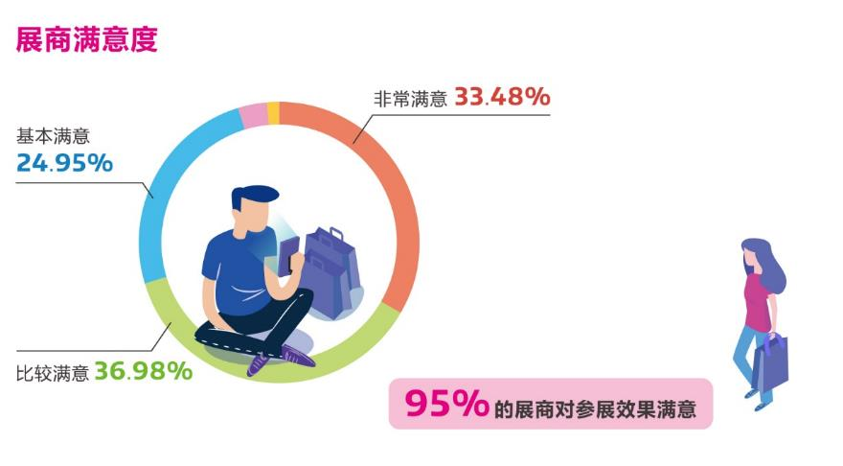
* 以上数字来自美国第三方认证机构BPA认证结果及励展华博官方统计

Slide 14
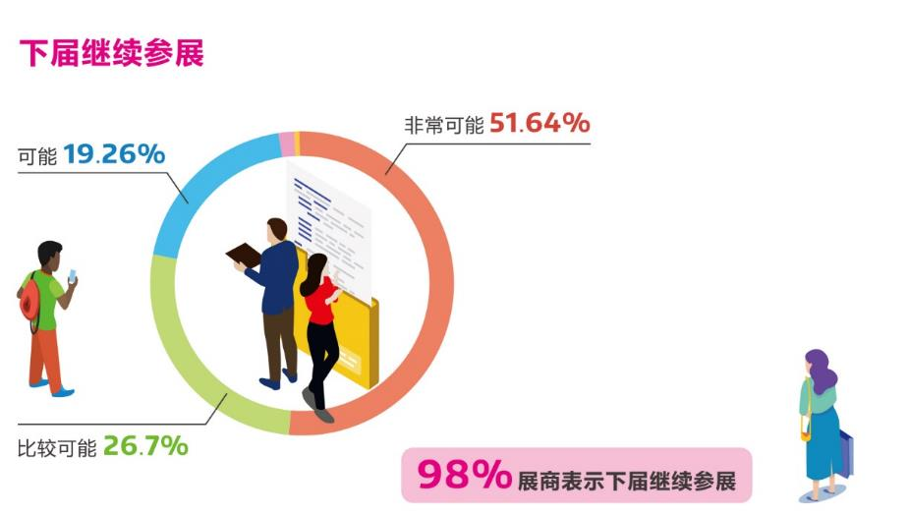
* 以上数字来自美国第三方认证机构BPA认证结果及励展华博官方统计

Slide 15
170,000+
人次买家

Slide 16
众多知名买家，引爆现场展商热情
* 以上数字来自美国第三方认证机构BPA认证结果及励展华博官方统计

Slide 17
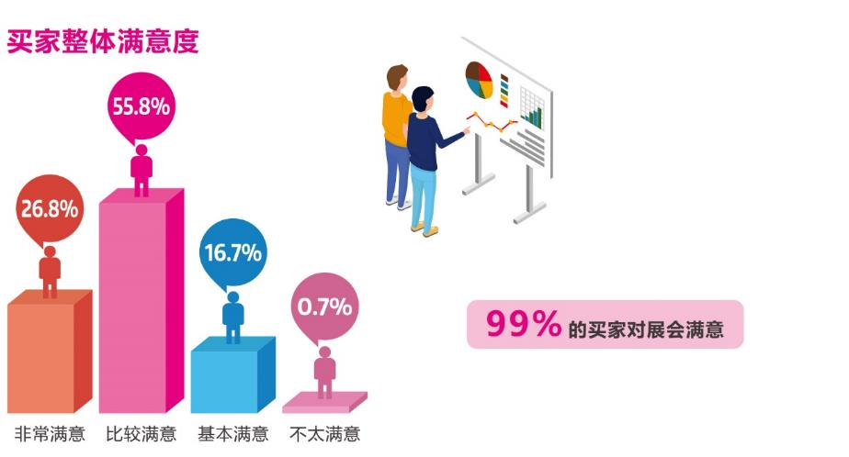
* 以上数字来自美国第三方认证机构BPA认证结果及励展华博官方统计

Slide 18
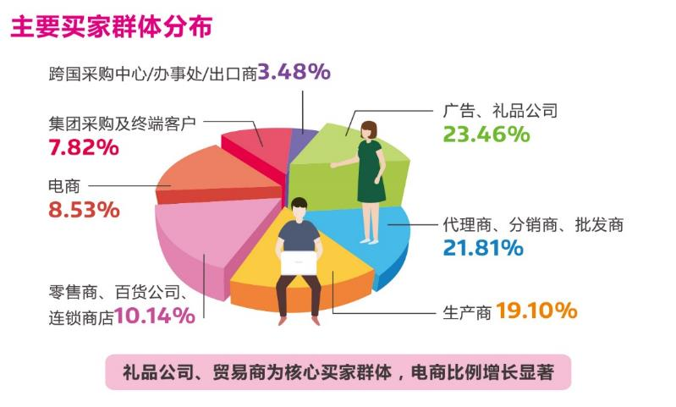
* 以上数字来自美国第三方认证机构BPA认证结果及励展华博官方统计

Slide 19
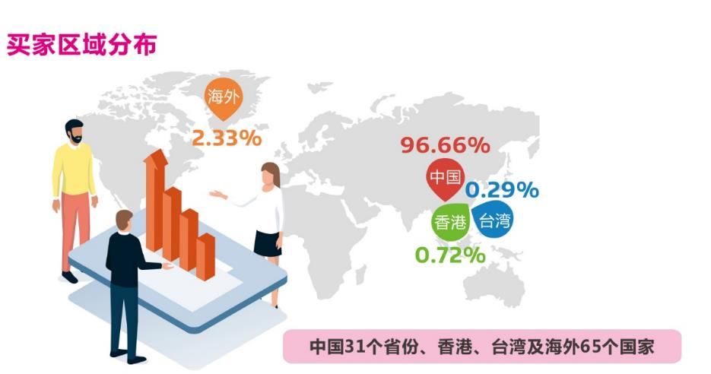
* 以上数字来自美国第三方认证机构BPA认证结果及励展华博官方统计

Slide 20
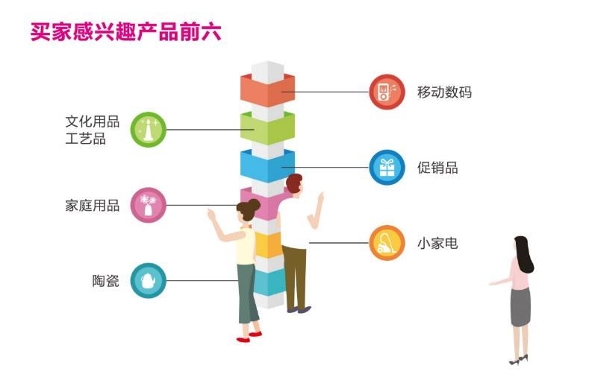
* 以上数字来自美国第三方认证机构BPA认证结果及励展华博官方统计

Slide 21
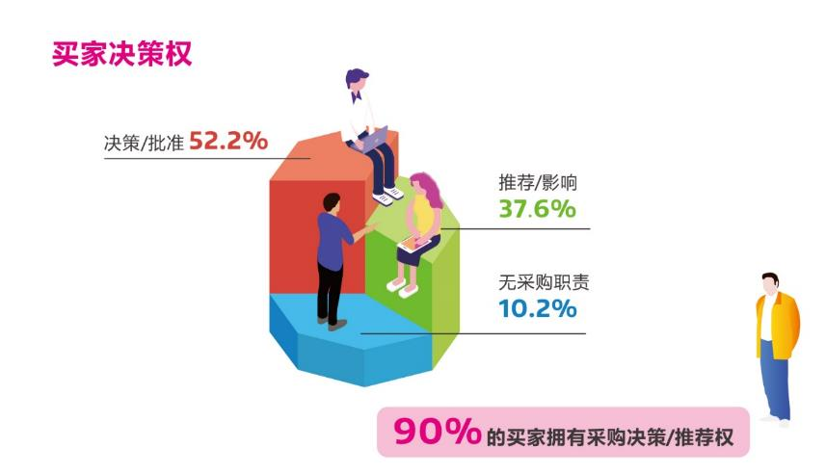
* 以上数字来自美国第三方认证机构BPA认证结果及励展华博官方统计

Slide 22
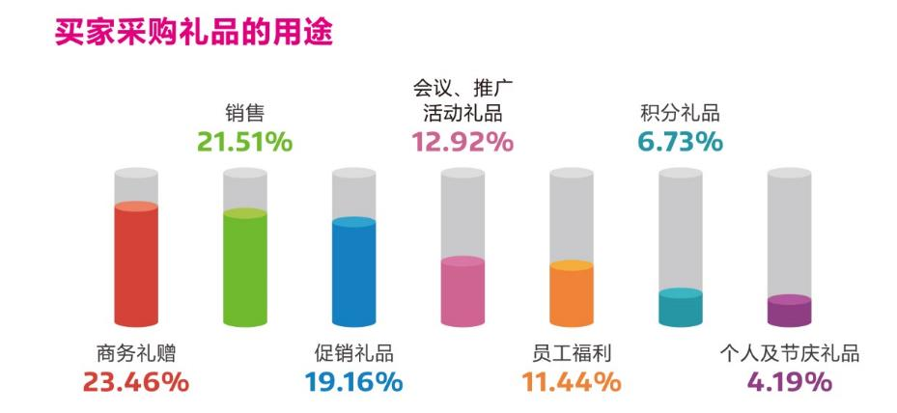
* 以上数字来自美国第三方认证机构BPA认证结果及励展华博官方统计

Slide 23


高品质展会，广受展商和买家认可

Slide 24
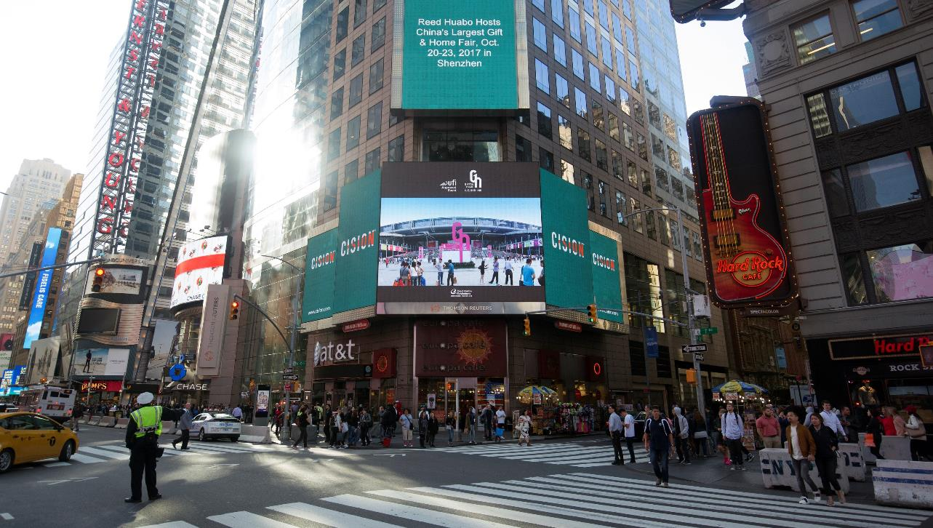
PART 3
全方位营销推广

Slide 25
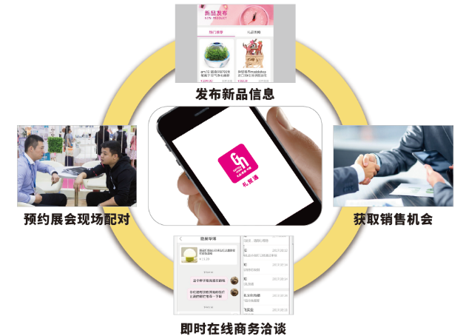

借力线上推广渠道，最大化您的市场营销效果
礼贸通
专注于礼品
行业的APP

Slide 26









全方位营销推广，为您吸引全球行业买家
专业市场/协会
同类展会
户外广告
门户网站
呼叫中心
新媒体
电视电台
手机短信
直邮

Slide 27

庞大的已核实买家数据库
广告公司、礼品公司
礼品家居代理商、分销商
礼品家居零售商、批发商
百货公司、连锁商店
集团采购商
电商
50万
国内外专业买家数据

Slide 28
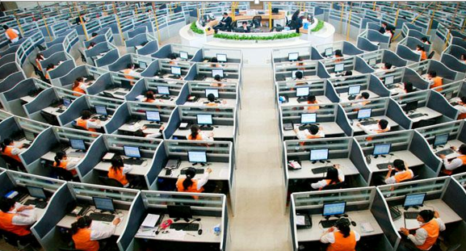

呼叫中心一对一核实、邀请专业买家
160人的呼叫中心，
对我们的专业买家进行邀约

Slide 29

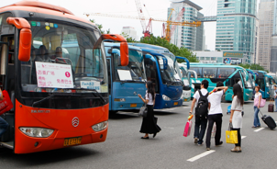
30+全国专业协会、专业市场组团参观
北京市工商联礼品行业商会
昆明礼品行业协会参观团
厦门市小商品商会
辽宁礼品及钟表采购团
陕西礼业精英团
安徽省礼品协会参观团
广州五湖四海文具交易中心
湖北省礼品行业协会参观团
武汉翠园礼业参观团
陕西省工艺礼品商会参观团
重庆礼品行业协会参观团
樟木头义乌小商品城采购团
四川省礼品行业协会
福建省商务礼品协会
广州德进小商品综合批发市场
成都礼品沙龙会参观团
山东礼品协会参观团
广州万菱广场
东莞悦和义乌小商品批发城
湖南省礼品业商会
天津礼品采购团
黑龙江省礼仪用品流通商会
北京礼品流通协会参观团
苏州怡生缘参观团
东莞谊园文具玩具精品交易中心
徐州礼品商会
沈阳礼品商会
中国陶瓷餐具网采购团
深圳西部义乌小商品批发城
海南采购团
深圳工艺礼品协会
永康礼品协会
番禺礼品协会
中国塑协塑料家居用品专委会
杭州礼品行业协会

Slide 30
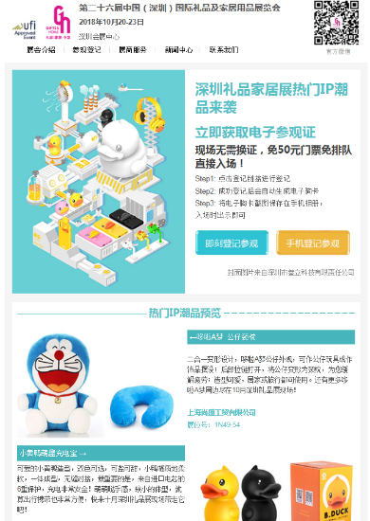
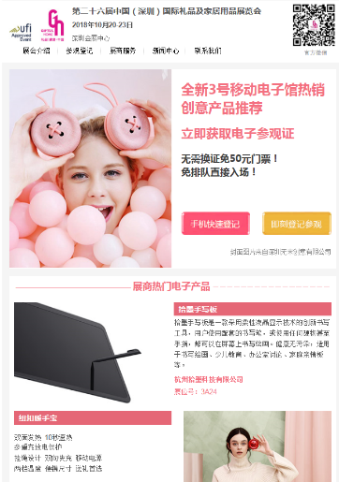


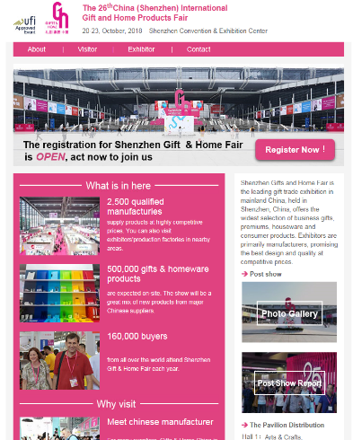
精准推送电子邮件，吸引国内外目标买家

Slide 31
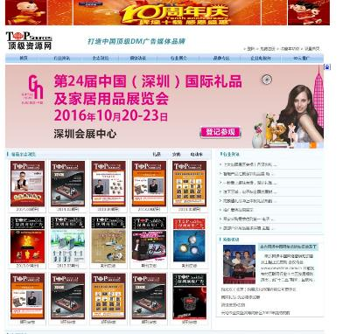





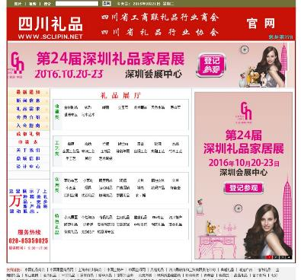
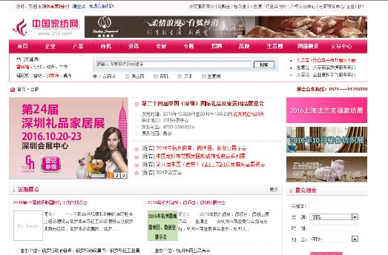
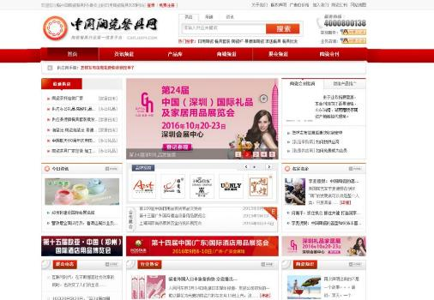




展会广告，全面覆盖行业网站
青岛

Slide 32
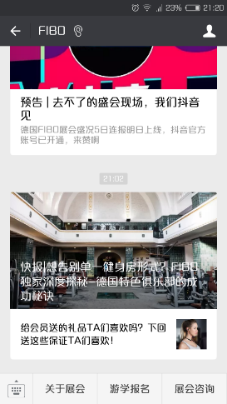
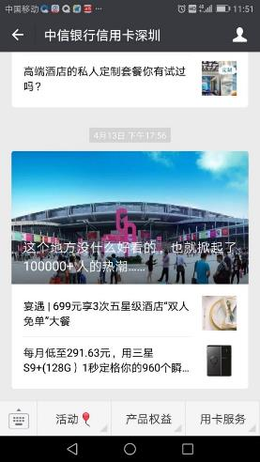
公众号推广，专业买家和大众兼顾
深圳礼品展微信服务号
励展华博礼品展订阅号
逾 20 个服务公众号
青岛

Slide 33
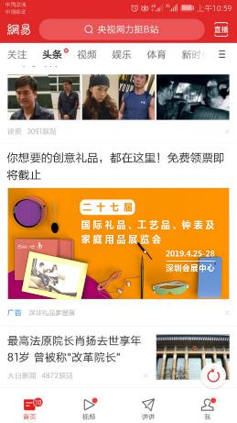
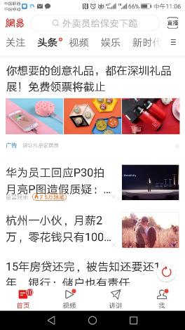


顺应趋势，优选强势新媒体
青岛

Slide 34
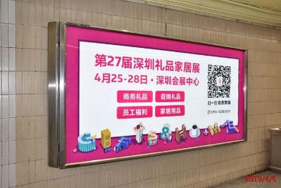
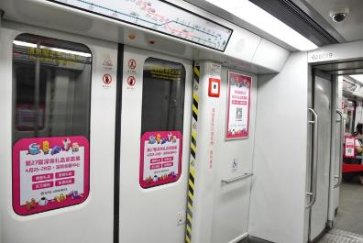
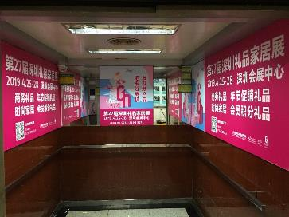
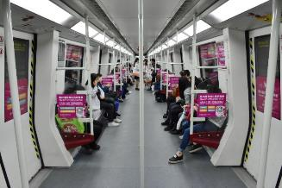
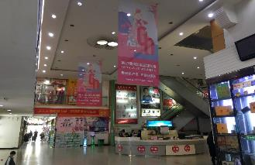
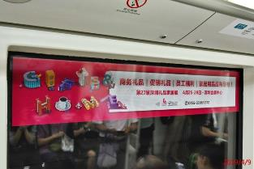
户外广告，广深港及内地重点城市全覆盖

Slide 35

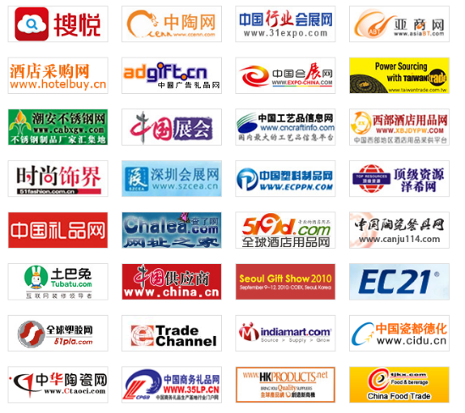
优选行业媒体，持续曝光
逾200家行业网站及门户网站合作，媒体伙伴将为展会提供广告宣传、新闻报道等支持。

Slide 36
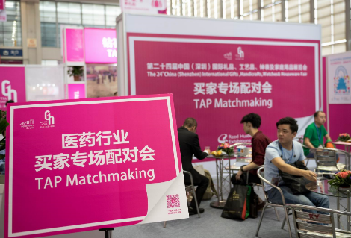
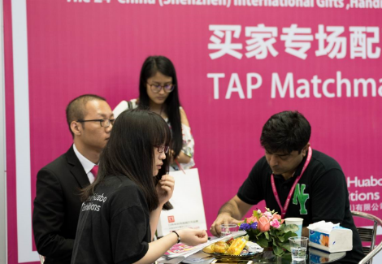
商业配对，与大买家面对面
携带百万以上订单
公司具有知名度
采购决策人
现场
配对展商

Slide 37
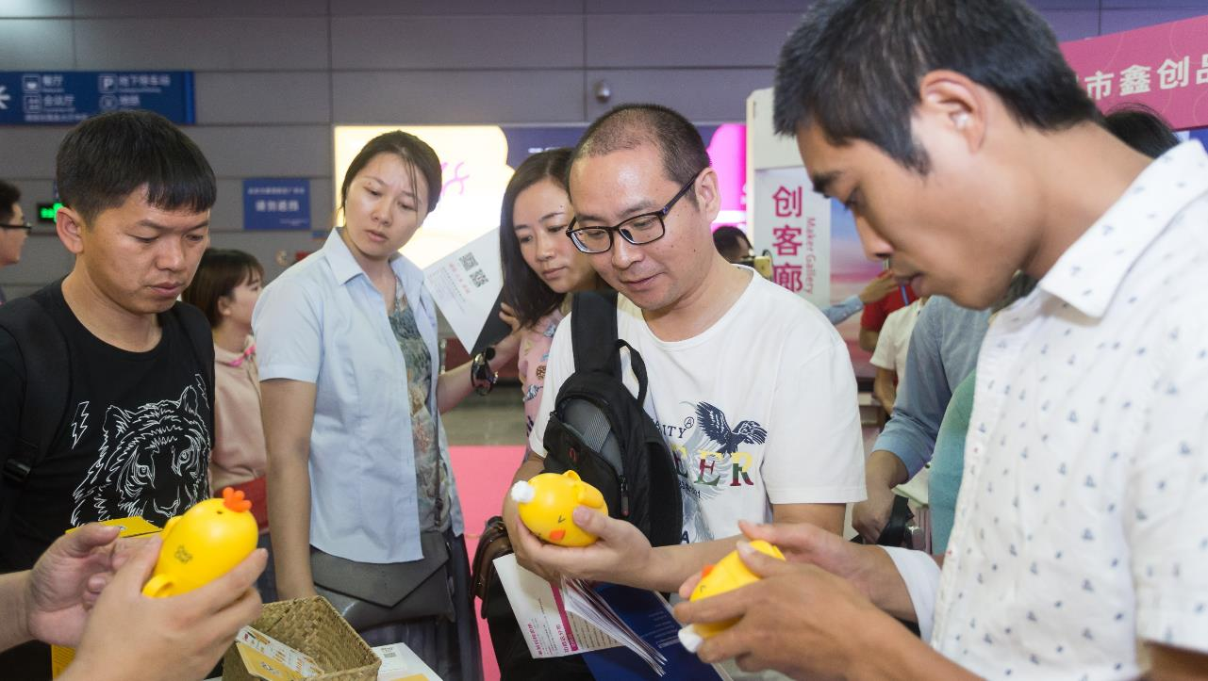
PART 4
突出重围，让买家找到你

Slide 38

品牌形象套餐
30,000元
原价：45,000

Slide 39

销售线索套餐
15,00元
原价：24,000

Slide 40

强力曝光套餐
原价：20,000
展前电子刊物广告1页

Slide 41

基础曝光套餐

Slide 42
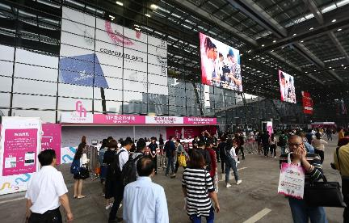
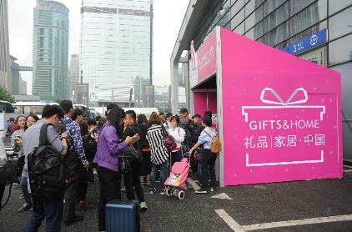
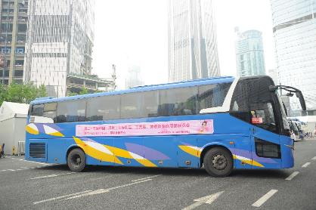
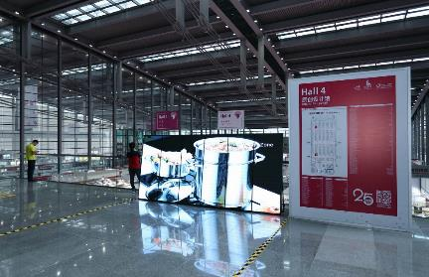


更多现场广告机会，详询销售人员
5,000元
原价：10,000

Slide 43









4天的展会
你们将在这里收获
无限商机

Slide 44
期待相聚深圳礼品家居展
2020年4月25-28日

Slide 45

励展华博旗下其它展会

